Slide 1

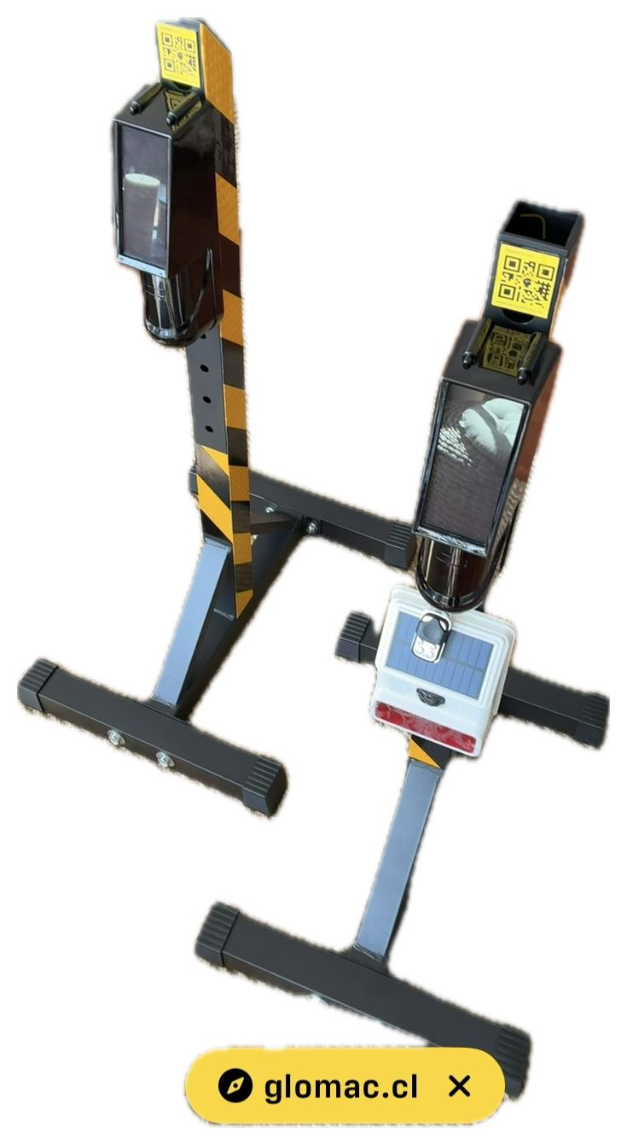

SISTEMA DE
BARRERA VIRTUAL GLOMAC
SOLAR AUTÓNOMA
Presented By
Martin Sànchez
www.GlomacAmerica.com

Slide 2
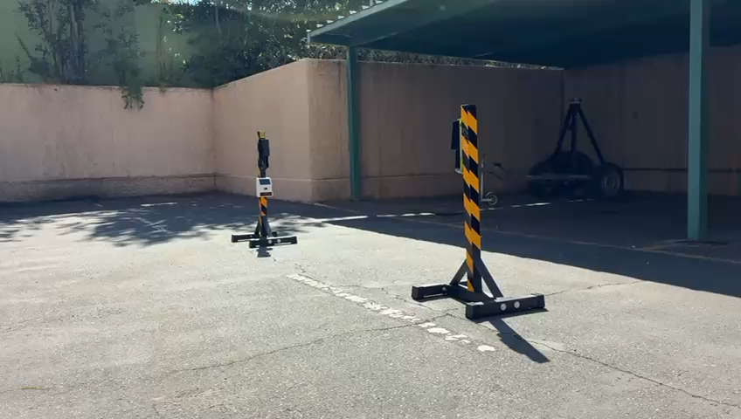
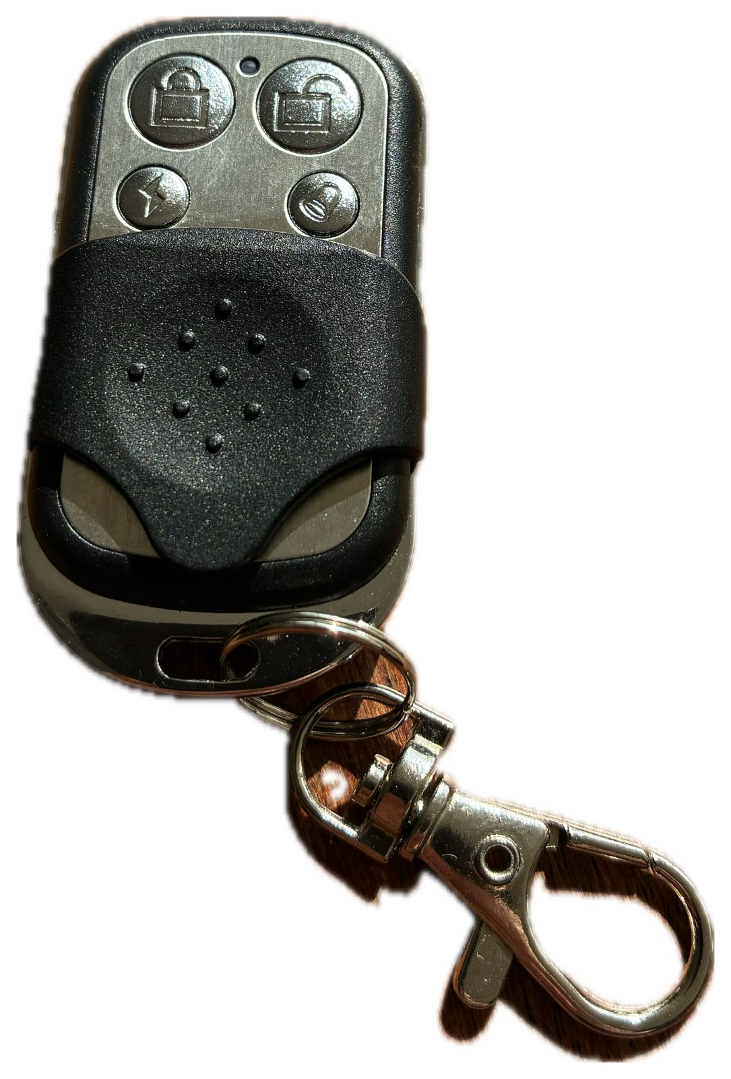
DESCRIPCIÓN
Sistema de Barrera Virtual para el control y detección de ingresos de personas en áreas restringidas con rango de hasta 100 metros.
Detecta el PASO
Acciona la SIRENA y LUZ ROJA de alerta
Se apaga mediante CONTROL REMOTO
www.GlomacAmerica.com

Slide 3
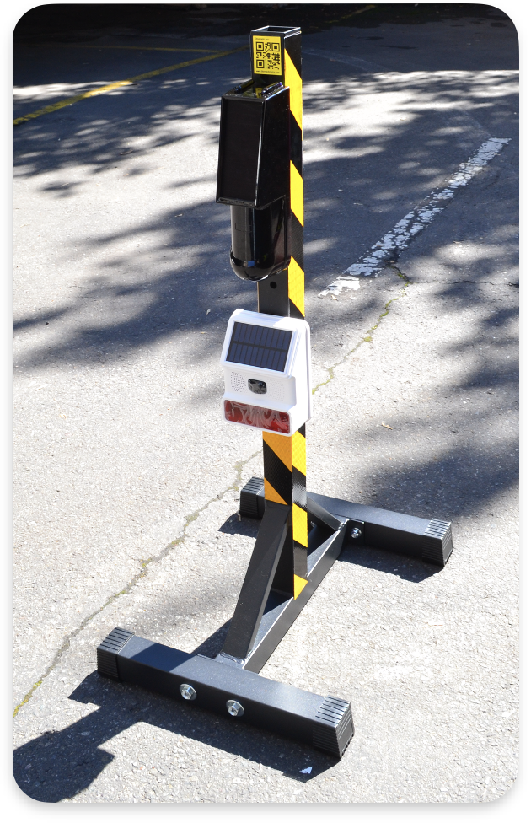
Periféricos y Componentes
DETALLE:
  SENSORES DE BARRERA x 2
  SOPORTES DE PIE PARA TRANSMISOR Y RECEPTOR x 2
  ALARMA LUMÍNICA Y AUDITIVA EXTERIOR x 1
  CONTROL REMOTO PARA ENCENDIDO O APAGADO x 1
  OPCIONALES:
  1 ROUTER WI-FI 4G CON SIM-CHIP
  SEMAFORO ACTIVO (ROJO Y VERDE)
  SISTEMA DE REPORTE ONLINE (AL TELEFONO)
www.GlomacAmerica.com

Slide 4
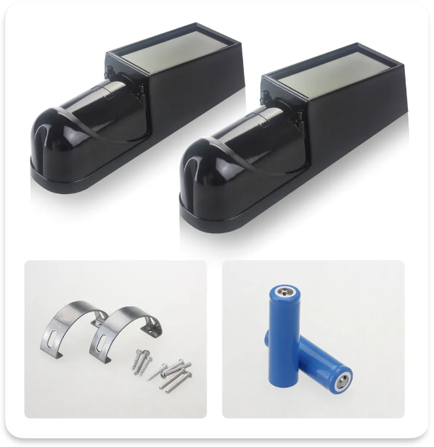
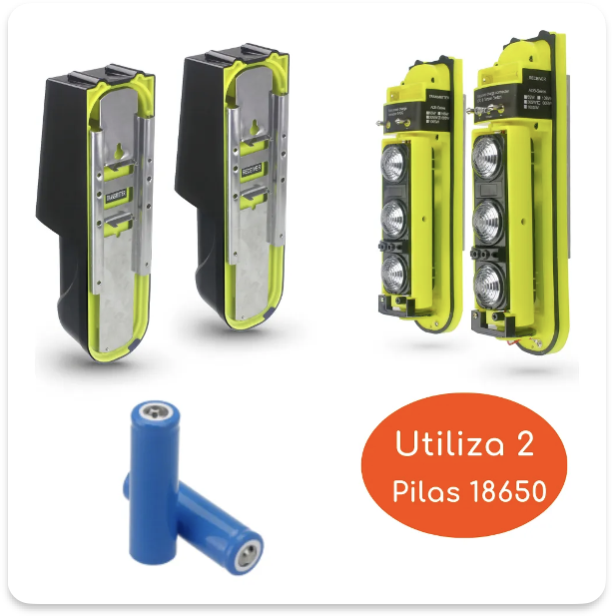
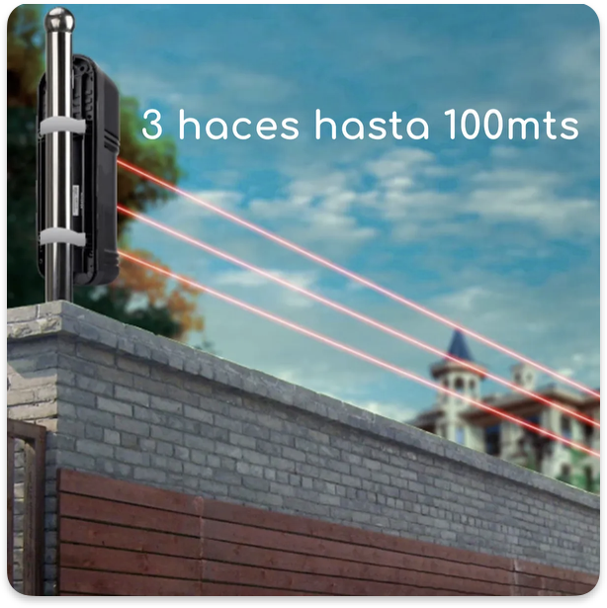
Sensores de Barrera
  Solar, autónomo 2 unidades
www.GlomacAmerica.com

Slide 5
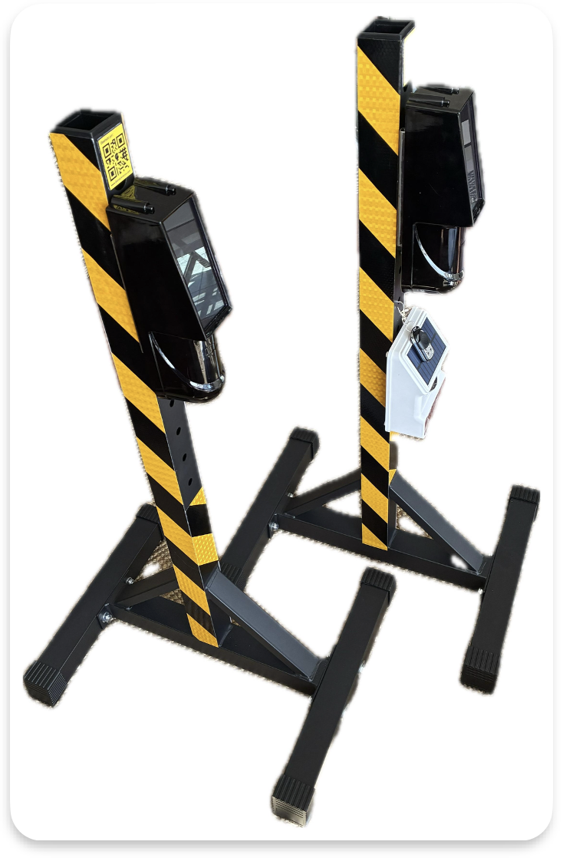
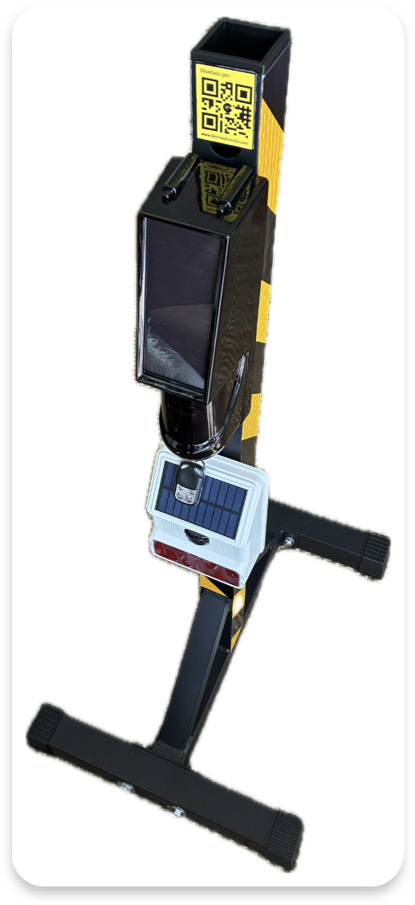
Soportes
  1 Transmisor y otro receptor
www.GlomacAmerica.com

Slide 6
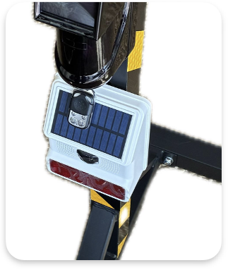
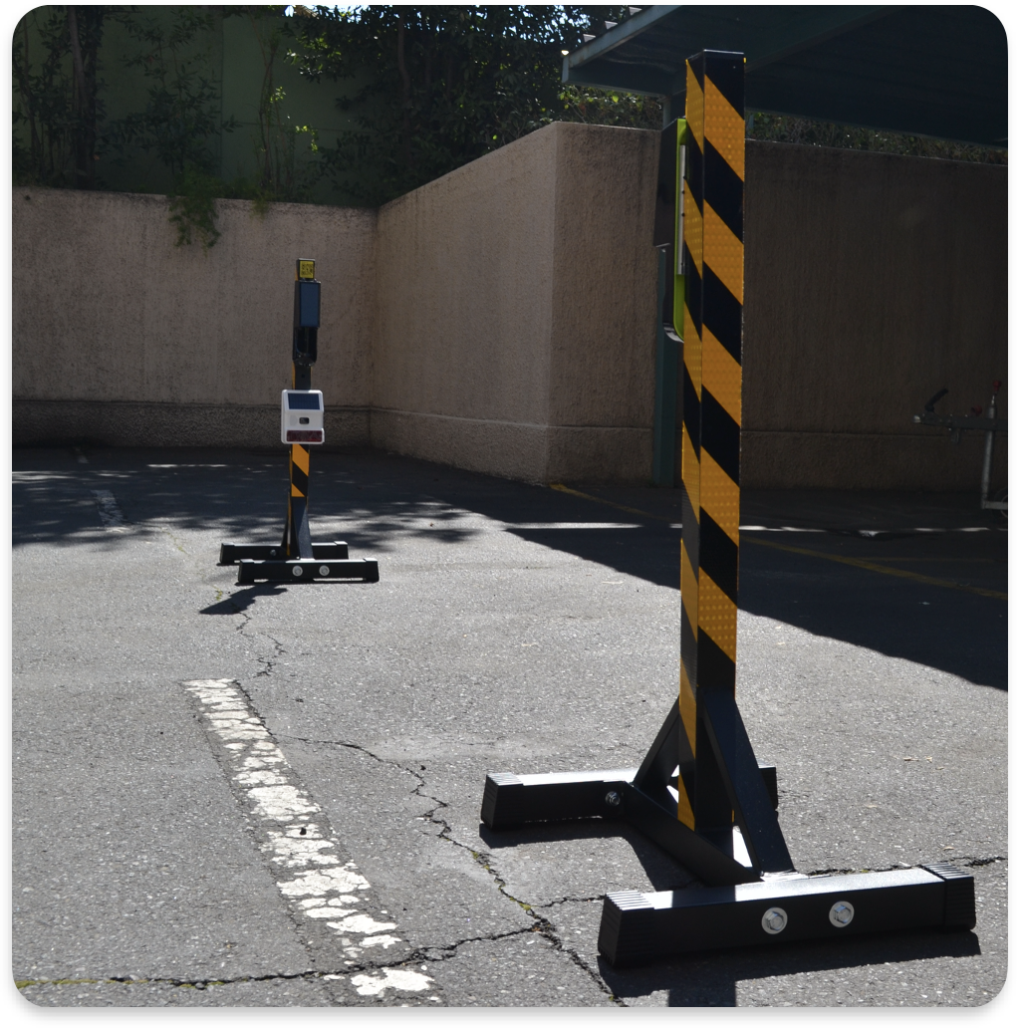
Alarma
  1 Alarma Lumínica y Auditiva de 110 dB con control remoto
www.GlomacAmerica.com

Slide 7
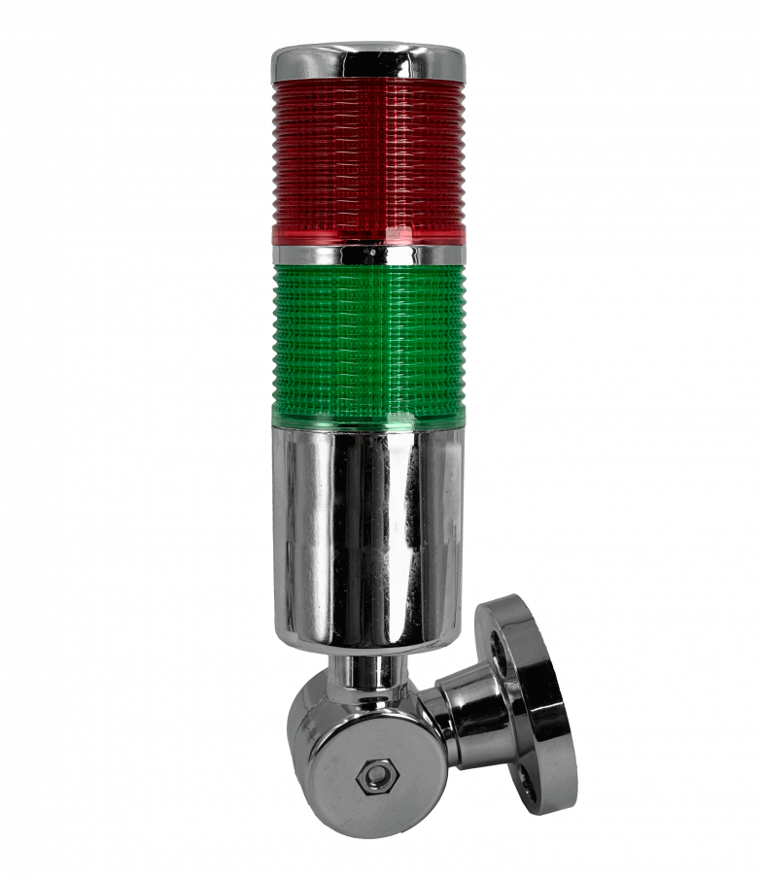
Semáforo (opcional)
  1 Semáforo (rojo – verde)
www.GlomacAmerica.com

Slide 8
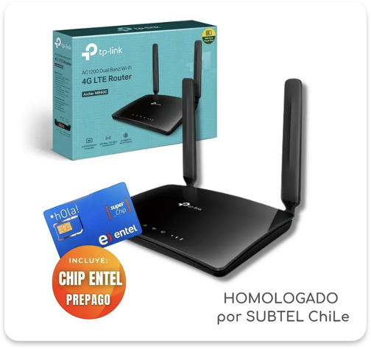
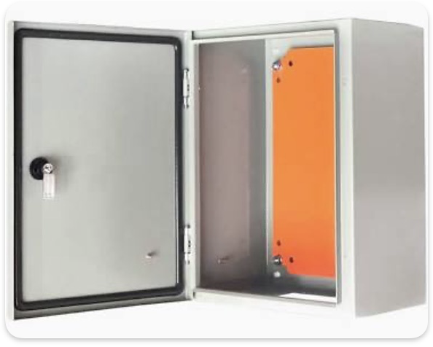
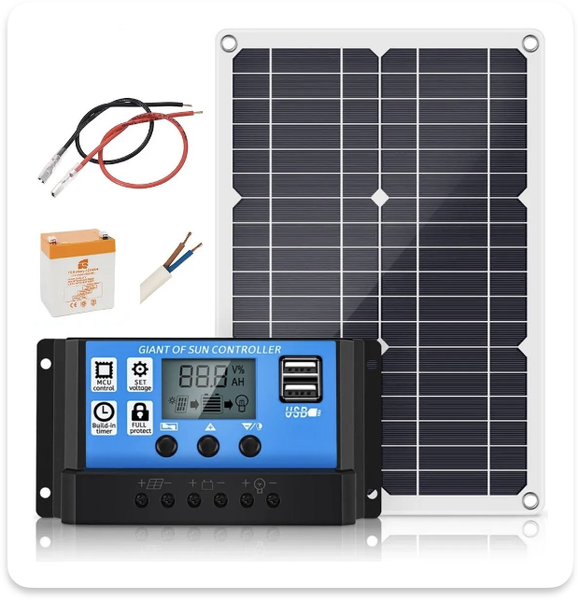
Kit solar, Caja, Router
(solo para sistema opcional)
  1 Caja para periféricos
  Control remoto para encendido y apagado de alarma
  Router con tarjeta sim para control y seguimiento desde móvil o PC por App.
www.GlomacAmerica.com

